Slide 1
Q-Learning Project
OpenAI Gym: MountainCar-v0
ΠΛΗ 513 – Αυτόνομοι Πράκτορες
Μερσινιάς Μιχαήλ
2013030057

Slide 2
Περιγραφή του Προβλήματος
Episode Goal: Get an underpowered car to the top of a hill.
Observations: {position, velocity}
Actions: {Left, Neutral, Right}
Reward: -1 for each step. No penalty for climbing left hill.
Start: Random position between -0.6 and -0.4. Zero velocity.
Episode ends when position=0.5 is reached or if 200 iterations are completed.
Solved: -110 average reward over 100 consecutive episodes.

Slide 3
Διακριτικοποίηση
Το observation[0], position, είναι συνεχές με όρια [-1.2, 0.6].
Το observation[1], velocity, είναι συνεχές με όρια [-0.07, 0.07].
Ο αλγόριθμος Q-Learning απαιτεί διακριτά states. Επομένως, χρειάζεται ανάθεση των δύο observation σε συγκεκριμένα states.
Σπάμε ισόποσα τα συνεχή φάσματα των δύο observations σε X και Y διακριτά states αντίστοιχα.
Επιλέχτηκε Χ=18,Υ=72 ως χρυσή τομή. Είναι σημαντικό να έχουμε αναλυτική πληροφορία για το velocity. Το position είναι πιο στατικό. Όσο περισσότερα states, τόσο καλύτερα αποτελέσματα, αλλά τόσος περισσότερος χρόνος απαιτείται για επίλυση.

Slide 4
Επιλογή Action
Το action επιλέγεται σύμφωνα με τον πίνακα Q ο οποίος περιέχει τιμή για όλους τους δυνατούς συνδυασμούς state/action.
Το action το οποίο μεγιστοποιεί την τιμή του πίνακα Q για συγκεκριμένο state επιλέγεται με πιθανότητα 1.
Εισαγωγή τυχαιότητας με μικρή (φθίνουσα με τον χρόνο) πιθανότητα να επιλεγεί ένα τυχαίο action. Δίκοπο μαχαίρι, διότι μπορεί να μας βλάψει. Αλλά μπορεί να μας οδηγήσει στο να εξερευνήσουμε μια βέλτιστη λύση που δεν γνωρίζαμε σε περίπτωση που το Q-Learning κλειδώσει σε μια συγκεκριμένη βέλτιστη πολιτική.
Σε περίπτωση ισότητας, το action επιλέγεται τυχαία.

Slide 5
Q-Learning Parameters
Οι δύο παράμετροι, α και γ, επηρεάζουν σε μεγάλο βαθμό την συμπεριφορά και αποτελεσματικότητα του αλγορίθμου ενισχυτικής μάθησης Q-Learning.
Το α είναι ο ρυθμός μάθησης. Δημιουρφήθηκε φθίνουσα συνάρτηση για τον υπολογισμό του. Αρχικά μεγάλο α για να εξερευνούμε και να μαθαίνουμε. Σταδιακή μείωση για να εμπιστευτούμε τελικά αυτά που έχουμε ήδη μάθει.
Το γ είναι η αξία των μελλοντικών rewards. Επιλέχθηκε σταθερά μικρό γ=0.1, με σκοπό να προσδώσουμε μεγαλύτερη αξία στα άμεσα rewards από ότι στα μελλοντικά. Συνδυάστηκε με προσεκτικά τροποποιημένο reward system.

Slide 6
Reward System
Υπενθυμίζουμε ότι το default reward system δίνει -1 για κάθε step εκτός εάν ανεβαίνουμε τον αριστερό λόφο.
Πρώτος στόχος μας η μεγιστοποίηση του position observation μέχρι τον στόχο (pos=0.5). Πρόσθεση 0.4 στο reward εαν πετύχουμε to μέγιστο position του επεισοδίου. Πρόσθεση 0.2 στο reward εάν πετύχουμε το δεύτερο μεγαλύτερο position του επεισοδίου.
Δεύτερος στόχος μας η ανάπτυξη ταχύτητας γρήγορα. Πολλαπλασιάσμός του reward με την απόλυτη τιμή του velocity. Αποτέλεσμα η τιμωρία της αργοπορίας και κίνητρο για ταχύτητα.

Slide 7
Αποτελέσματα
Η πρώτη επιτυχής ανάβαση του λόφου λαμβάνει χώρα μετά από περίπου 40 επεισόδια.
Επιτυχής επίλυση του προβλήματος μεταξύ 100 και 200 επεισοδίων.
Επισημαίνεται ότι το reward system επηρεάζει μόνο το reward που χρησιμοποιείται στο Q-Learning. Η επίλυση του προβλήματος υπολογίζεται με το default reward.
Ως μια προέκταση και επιπλέον δυσκολία, ορίστηκε σταθερό default reward -200 σε περίπτωση μη επιτυχούς ανάβασης του λόφου. Δηλαδή χειρότερο από το κανονικό, που θα αγνοούσε την ανάβαση του αριστερόυ λόφου.

Slide 8
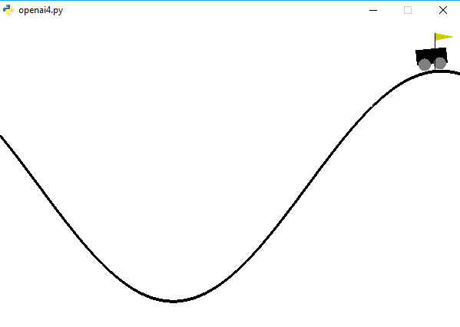
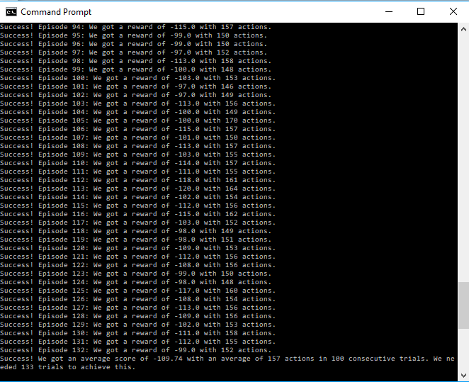
Επίλυση σε 133 επεισόδια

Slide 9
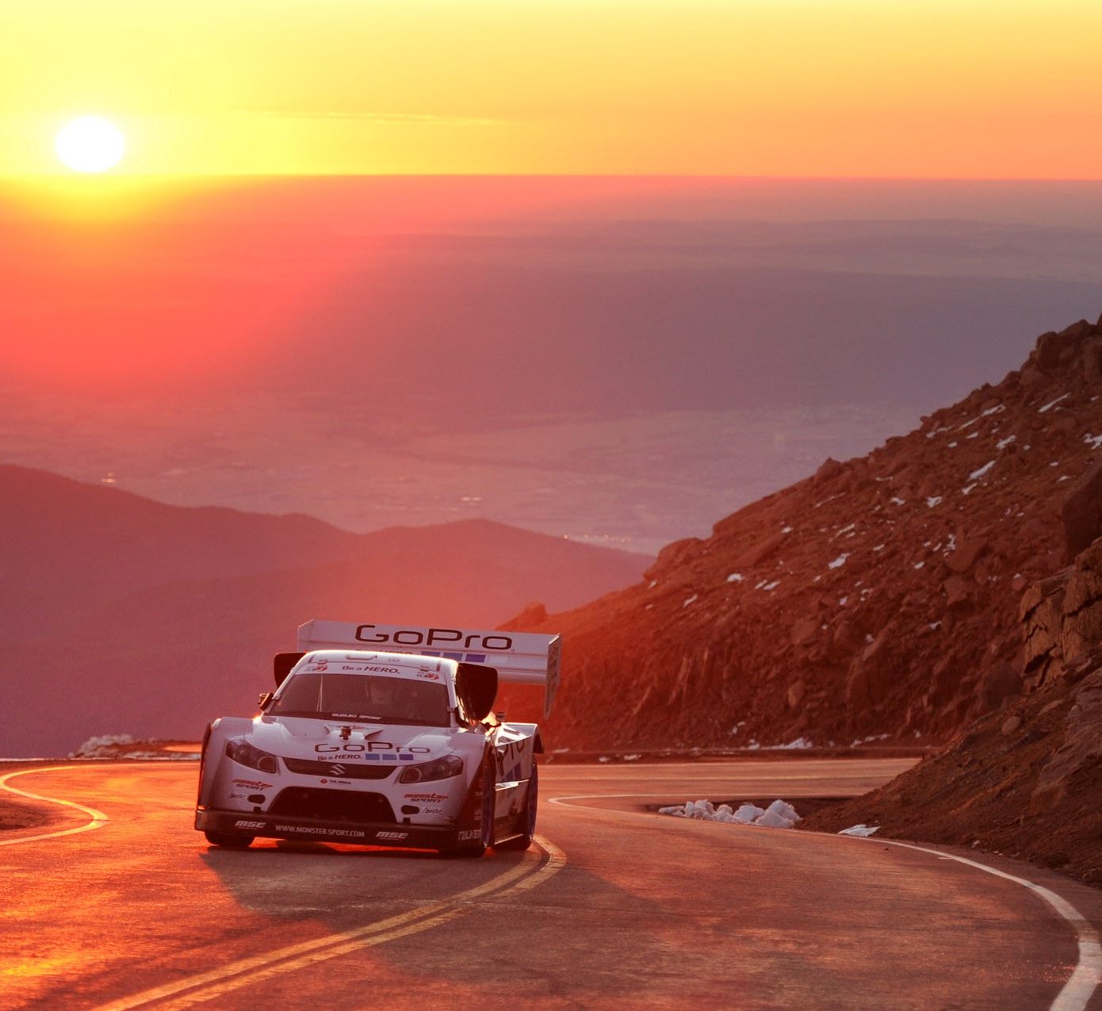
ΕυχαριστΩ ΠΟΛΥ!
MountainCar-v0
Μερσινιάς Μιχαήλ
“The climb is tough, but the view from the top is worth it”

